Slide 1
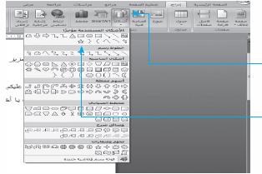
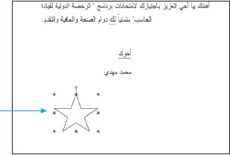
إدراج أشكال تلقائية((Insert Auto Shapes :
يُمكنك برنامج (معالج النصوص) من إدراج أشكال تلقائية التي تمثل مجموعة من الأسهم والخطوط والبراويز التي تستخدم كأشكال توضيحية, وهذه الأشكال متوفرة تلقائياً ضمن مكتبة برنامج معالج النصوص, ولإدراج شكل تلقائي اتبع الخطوات التالية:
1.انقر على زر (أشكال) ضمن مجموعة (رسومات توضيحية) من شريط (إدراج), ليظهر قائمة الأشكال المتوفرة ضمن مكتبة برنامج معالج النصوص.
2.انقر على الشكل المطلوب, ليتم مباشرة نسخه على الصفحة.
3.انقر على الشكل ضمن الصفحة , ثم ابدأ بتغيير حجم الشكل بالسحب عليه بالفأرة كما تعلمت في التعامل مع الصور لحين الوصول للحجم المطلوب.

Slide 2
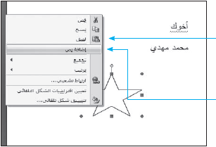
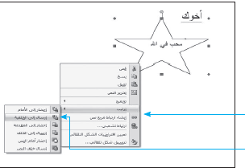
4.لكتابة نص داخل الشكل التلقائي:
أ -انقر بزر الفأرة الأيمن على الشكل لتظهر قائمة خيارات.
ب -انقر على خيار (إضافة نص), ليمكنك البرنامج من كتابة النص مباشرة.
5.في حال ظهور الشكل التلقائي فوق نص مكتوب أو شكل أخر مما يسبب إخفاء النص, اتبع الخطوات التالية:
أ -انقر بزر الفأرة الأيمن على الشكل لتظهر قائمة خيارات.
ب -انقر على خيار (ترتيب) لتظهر قائمة فرعية.
ج - انقر على خيار (إرسال للخلف), ليتم مباشرة إظهار النص المخفي .

Slide 3
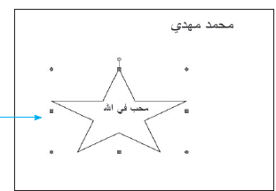
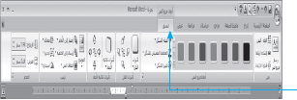
6. اضغط مفتاح (Enter) للخروج من الشكل.
7.لتنسيق الشكل التلقائي:
انقر على الشكل لتفعيلة, حيث سيظهر شريط أدوات جديد (تنسيق) مختص بتنسيق الأشكال وتظهر عليه المهام كما في الشكل التالي.

Slide 4
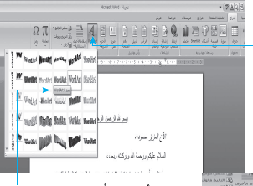
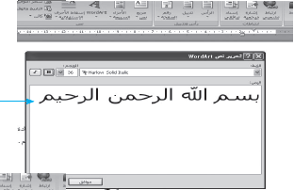
9
إدراج (النص المزخرف, التخطيط الهيكلي, المخططات) وتنسيقها
إدراج نص مزخرف((Insert Word Art:
1.انقر على زر (Word Art) ضمن مجموعة (نص) من شريط (إدراج), ليظهر قائمة من خيارات أشكال النص.
2.اختر أحد هذه الأشكال بالنقر عليه ليظهر مربع حوار (إدخال النص).

Slide 5
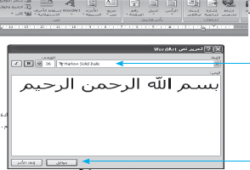
3.أدخل النص في مربع النص مع تحديد نوع الخط وحجمه وصفاته, ثم انقر زر (موافق), ليظهر النص مباشرة على الشاشة.
(ملاحظة)
يمكنك عمل تنسيق مع (النص المزخرف) بنفس طرق التعامل مع الصورالمدرجة.

Slide 6
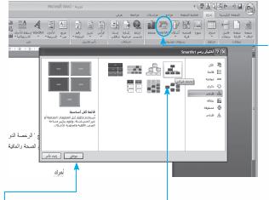
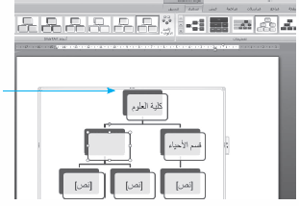
إدراج التخطيط الهيكلي((Insert Smart Art:
1. انقر على زر (Smart Art)ضمن مجموعة (رسومات توضيحية) من شريط (إدراج), ليطهر مربع حوار (اختيار رسم).
2.اختر أحد هذه الأشكال بالنقر عليه ليظهر, ثم انقر زر (موافق) ليظهر الشكل على الصفحة وله قابلية إدخال النصوص.
3.أدخل النص في مربع النص لكل جزء من الشكل, ثم اضغط (Enter) لتثبيت النص.

Slide 7
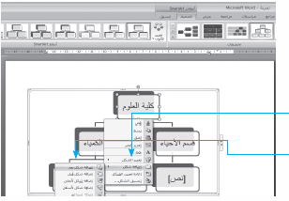
4.لتعديل النص: انقر على مربع النص ليتم تفعيله مباشرة للكتابة عليه.
5.لإضافة مكون جيد للشكل :
أ.انقر بزر الفأرة اليمين على مكون الشكل المراد إضافة المكون الجديد بجانبه لتظهر قائمة خيارات.
ب.انقر على خيار (إضافة شكل) لتظهر قائمة إضافية.
ج.انقر على موقع المكون بالنسبة للمكون الأصلي ليتم إدراجه مباشرة.

Slide 8
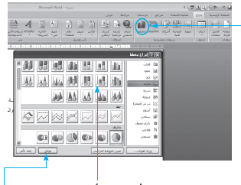
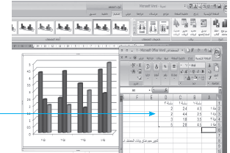
إدراج المخطط ((Insert Diagram:
1.انقر على زر (مخطط) ضمن مجموعة (رسومات توضيحية) من شريط (إدراج), يظهر مربع حوار (إدراج مخطط).
2.اختر أحد هذه الأشكال بالنقر عليه, ثم انقر زر (موافق) ليظهر ورقة عمل (برنامج الجداول الإلكترونية).
3.أدخل البيانات على ملف (الجداول لإالكترونية) والتي ستؤثر على شكل المخطط ، ثم أغلق الجدول.

Slide 9
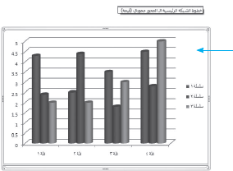
4.سيظهر الشكل مباشرة معبراً عن البيانات التي أدخلت.
(ملاحظة)
إذا لم يظهر شريط أدوات الصورة فور نقرك على الصورة بالفأرة انقر على الصورة بزر الفأرة الأيمن ثم انقر أمر (إظهار شريط أدوات الصورة).

